Slide 1
FryingPan知识点总结

Slide 2
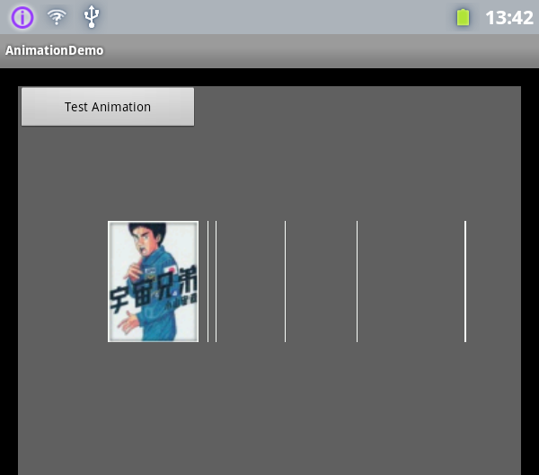
QA1
Q：如何解决BookView2动画残影问题？
1、如何重现这个问题?
2、造成这种现象的原因是什么？
3、如何解决这个问题？

Slide 3
QA1
A：
如何重现这个问题？用如下代码，同时，ImageView图片一定要设置成background，而不要设置其src，不然可能问题不会重现。
private boolean offsetChild(View child, int offset, boolean toLeft)
{
int nOffset = toLeft ? (-1) * offset : offset;
child.layout(
child.getLeft() + nOffset,
child.getTop(),
child.getRight() + nOffset,
child.getBottom());
TranslateAnimation ta = new TranslateAnimation(-1 * nOffset, 0, 0, 0);
ta.setDuration(800);
child.startAnimation(ta);
return true;
}

Slide 4
QA1
A：
造成这种问题的本质原因是由于绘制区域的问题，很奇怪，向右的动画没有问题，向左的有问题。
解决方法通常是重写其parent（不是继承关系中的parent）的invalidate(int, int, int, int)方法，把刷新区域扩大。
如：super.invalidate(l, t, r + 5, b);

Slide 5
QA2
Q：如何禁止保存密码对话框弹出
A：
在OOBE Web Account界面，点击Login时，会弹出保存密码对话框。
最终，会调用WebView的onSavePassword方法，这个方法是默认权限，所以派生类没有办法重写它。我们可以通过看源码得知，询问对话框是在这个方法里面弹出来的。下面是一些核心代码。
boolean rVal = false;
if (resumeMsg == null) {
// null resumeMsg implies saving password silently
mDatabase.setUsernamePassword(schemePlusHost, username, password);
} else {
// show dialog to prompt user to save password.
}

Slide 6
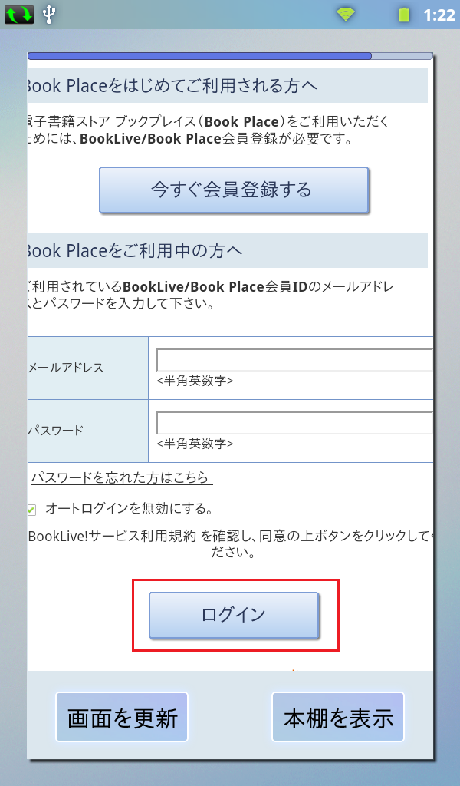
QA2

Slide 7
QA2
A：
我们可以重写onSavePassword方法，直接保存用户密码，不用调用super的方法。
它有一个成员变量mDatabase，我们无法正常访问，所以需要反射来调用，由于onSavePassword 是默认权限，所以为了能编译通过，我们不能加@override。
// Set the accessible to true.
setUsernamePassword.setAccessible(true);
// Save the password silently.
setUsernamePassword.invoke(
mDatabase.get(this),
new Object[] { schemePlusHost, username, password });

Slide 8
QA3
Q：如何解决OOM？
A：
关于Out of Memory的问题，一般情况下只能是尽可能的优化，而不能真正避免，对内存，性能的优化往往是一个项目中的难点。
FryingPan里面针对内存的优化方法：
书架切换
取得书架缩略图
显示书架背景图片

Slide 9
QA3
A：
书架切换：
并不是对书架的layout作动画，而是针对两张图片作动画，这两张图是绘制出来的，而不是通过drawing cache得到的。
取得书架缩略图
这个跟上一步类似，不要去每次创建drawing cache, 因为调用view的buildDrawingCache方法，它内部也会创建bitmap，而这一步可能导致OOM，我们的做法是把一个view绘制在一张很小的缩略图上。
显示书架背景图片
从一个文件中加载得到bitmap，这些操作也可能引发OOM，所以我们需要加上sample size，而这个数值不是写死的，而是动态计算，大家可以参考gallery 3d这个APP的实现。 BitmapUtil#getAppropriateSampleSize

Slide 10
QA4
Q：如何解决书棚界面上下滑动性能问题？
A：
gallery的每个item不要用复杂布局，而是直接继而view，接管所有的绘制。BookView2这个类，绘制出所有的书的状态。
如果gallrey数据没有发生改变时，不要向其adapter要数据，而是从自己的缓存中取。这一步可以参考TosGallery类的makeAndAddView方法的1088行。
Notes:
演示安装ADT等开发环境。

Slide 11
QA5
Q：如何实现文本渐变颜色效果？
A：
// Set the gradient to the TextPaint object.
TextPaint paint = this.getPaint();
paint.getTextBounds(strText, 0, strText.length(), m_bounds);
if (null == m_gradient)
{
m_gradient = new LinearGradient(
0,
0,
0,
m_bounds.bottom - m_bounds.top,
m_gradientColors,
null,
TileMode.CLAMP);
}
paint.setShader(m_gradient);
super.onDraw(canvas);
Notes:
演示安装ADT等开发环境。

Slide 12
QA6
Q：如何实现Overlap图片效果？
A：
参考OverlapBitmapUtil这个类
Canvas canvas = new Canvas(bitmap);
Matrix matrix = new Matrix();
RectF dstRect = new RectF();
// The filter to anti alias.
PaintFlagsDrawFilter paintFilter = new PaintFlagsDrawFilter(0, Paint.FILTER_BITMAP_FLAG | Paint.ANTI_ALIAS_FLAG);
…
// Set the matrix rotate angle.
matrix.setRotate(bmpInfo.rotate, dstRect.left, dstRect.top);
// Save the operation to the canvas.
canvas.save();
// Set the matrix to the canvas.
canvas.setMatrix(matrix);
// Set the paint filter to filter bitmap and anti alias.
canvas.setDrawFilter(paintFilter);
Notes:
演示安装ADT等开发环境。

Slide 13
QA7
Q：如何优化从SDCard中查找图片的性能？
A：
第一次不需要把所有的图片的缩略图取出来，当用户向下滑动时，再去取，一次取1 – 2屏的图片的缩略图。
取缩略图的方法可以优化，我们可以参考gallery 3d程序，它取图片的缩略图效率很高，目前我们的程序里也用到了它的部分代码。
参考TosImageViewer类，这里面会对线程作一些特殊的处理。（线程暂停，唤醒）
取缩略图的方法参考BitmapUtil2#makeBitmap。
Notes:
演示安装ADT等开发环境。

Slide 14
QA8
Q：如何存储书架背景图片？
A：
关于这个问题，我之前的想法一直是把选择的图片文件加载成bitmap并显示在界面上，在程序退出时，再把这个bitmap保存成文件，这样做的话，会导致很多OOM的问题。
最后的解决方法是，当用户选择一张图片后，我就把这个文件存到/data/data/package/files目录下面，然后再加载这个文件，生成相应的bitmap，并显示在界面上。
Notes:
演示安装ADT等开发环境。

Slide 15
QA9
Q：GridView, ListView, WebView, ScrollView如何实现scroll over效果？
A：
android 2.3提供了一个方法：setOverScrollMode用于设置这样的效果。
@Override
public void setOverScrollMode(int mode)
{
super.setOverScrollMode(mode);
if (null == m_overScrollUtil)
{
m_overScrollUtil = new OverScrollEdgeGlowUtil(
this,
OverScrollEdgeGlowUtil.CLASS_ABSLISTVIEW);
}
m_overScrollUtil.setOverScrollMode(mode);
}

Slide 16
QA9
A：
我们可以看系统的源码，它里面用到一个隐藏类EdgeGlow，这个类的构造方法可以设置edge和glow的图片，我们只要想办法能访问这个类就行了。
我们的解决方法是，新建一个JAVA工程并生成jar包，里面就有EdgeGlow这个类，我们由于看不到构造函数，所以只需要声明构造函数就行了，别的什么都不用添加。注意，它的包名必须跟系统中EdgeGlow类的包名一样。
可以参考FryingPan\libs\tosedgeglow.jar。

Slide 17
QA10
Q：如何改变ProgressDialog文本字体大小？
A：
这个实现很简单了，继承一个ProgressDialog类，通过反射来修改mMessageView的字体大小。
代码请参考com.toshiba.ebook.bookplace.widget.TosProgressDialog类。
Notes:
演示安装ADT等开发环境。

Slide 18
QA11
Q：如何优化书架截图的性能？
A：
这个实现也很简单，不要去显示地调用View#buildDrawingCache，这个函数内部会创建bitmap，可能会导致OOM，所以我们最本质是让View#draw到一个canvas，而这个canvas里面维护了一个bitmap。
由于书架编辑界面，书架缩略图很小，所以怎么把一个很大的View绘制在一张很小的bitmap上？ 请参考BookShelfLayout#getBookShelfLayoutThumbnail()方法。
if (null != m_captureBitmap)
{
Canvas canvas = new Canvas(m_captureBitmap);
canvas.save();
canvas.scale(fScaleRatioX, fScaleRatioY);
this.draw(canvas);
canvas.restore();
}
Notes:
演示安装ADT等开发环境。

Slide 19
QA12
Q：Drag&Drop中如何实现查找拖拽源？
A：
参考DragController#findDragSource()和DragControll#findEventTarget这两个方法。
com.toshiba.ebook.bookplace.dragdrop.DragController
Notes:
演示安装ADT等开发环境。

Slide 20
QA12
Q：Drag&Drop中如何实现查找拖拽源？
private IDragSource findDragSource(int x, int y, View group)
{
View target = findEventTarget(x, y, group);
if (null != target)
{
if (target instanceof IDragSource)
{
return (IDragSource)target;
}
else
{
ViewParent parent = target.getParent();
while (null != parent)
{
if (parent instanceof IDragSource)
{
return (IDragSource)parent;
}
parent = parent.getParent();
}
}
}
return null;
}
Notes:
演示安装ADT等开发环境。

Slide 21
QA12
Q：Drag&Drop中如何实现查找拖拽源？
public View findEventTarget(int x, int y, View v) {
if (View.VISIBLE != v.getVisibility();) {
return null;
}
getLocationOnScreen(v, m_rectTemp);
if (m_rectTemp.contains(x, y)) {
if (v instanceof ViewGroup) {
ViewGroup group = (ViewGroup)v;
int count = group.getChildCount();
for (int i = count - 1; i >= 0; i--) {
View child = group.getChildAt(i);
View target = findEventTarget(x, y, child);
if (null != target) {
return target;
}
}
getLocationOnScreen(group, m_rectTemp);
if (m_rectTemp.contains(x, y)) {
return group;
}
} else {
return v;
}
}
return null;
}
Notes:
演示安装ADT等开发环境。

Slide 22
QA13
Q：如何实现书籍的各种类型排序？
A：
这个问题的实现，最本质就是需要我们提供很多比较器。
Com.toshiba.ebook.bookplace.bl.BookSortComparator类。

Slide 23
QA14
Q：书籍，层，书架，组之间的数据结构关系是什么？
A：
我们定义了很多数据结构：BookShelf, BookShelfLayer, Book, BookGroup.
BookShelf包含很多层，BookShelfLayer包含很多书。一个组其实也是一本书，它继承于Book类。
可以从Book里反向取到其所在的层，书架。
Book
BookShelf
BookGroup
BookShelfLayer

Slide 24
QA15
Q：如何判断多点Touch事件？
A：
参考com.toshiba.ebook.bookplace.util.GestureHelperUtil类。
最本质是处理View的View#onTouchEvent()。

Slide 25
QA16
Q：如何实现书架背景图片剪切？
A：
参考com.toshiba.ebook.bookplace.util.ScaleClipBitmapDrawable类。
这个类继承于BitmapDrawable类，我们重写其BitmapDrawable#drawy方法。
setClipMatrix这个方法用于计算剪切的矩阵。
@Override
public void draw(Canvas canvas)
{
// Do not call super.draw(), we do this is for special specification.
// Draw the bitmap width the specified matrix.
canvas.drawBitmap(this.getBitmap(), this.m_matrix, m_paint);
}

Slide 26
QA17
Q：如何计算字节总数？
A：
参考com.toshiba.ebook.bookplace.util.TextUtil类。

Slide 27
QA18
Q：如何实现监听动画播放过程？
A：
这个在com.toshiba.ebook.bookplace.anim.TosTranslateAnimation类里面用到。
我们需要重写Animation#getTransformation方法，它最本质是上返回一个Transformation类型的对象，这里面包含了当前动画的矩阵，还有alpha值。
这个函数在什么地方调用？
ViewGroup#drawChild()，大约1511行。
View#draw() -> ViewGroup#dispatchDraw() -> ViewGroup#drawChild()

Slide 28
QA19
Q：不断发送通知，Notification可能会出现ANR
A：
关于这个问题，根据我的调查结果，我推测这是Android的BUG，有可能会导致通知栏消失。
可以参考FryingPan\Document\QA\QA-1221.docx这个文档。

Slide 29
QA20
Q：绘制文本时，如何换行，并且可能出现省略号？
A：
指定宽度，得到字符串应该的行数？这个问题请参考BookView2#getTextLines方法。
最本质用Paint#breakText方法来得到其行数。
关于出现省略号，参考BookView2#onDrawText方法。

Slide 30
Q&A
Notes:
演示安装ADT等开发环境。

